Slide 1
常见网络命令的使用
一、实验目的
让学生掌握常用的网络命令使用方法。
二、实验内容
1、arp (如何捆绑MAC地址和IP地址)
在校园网络中，最方便的捣乱方法就是盗用别人的IP地址，被盗用IP地址的计算机不仅不能正常使用校园网络，而且还会频繁出现IP地址被占用的提示对话框，给校园网络安全和用户应用带来极大的隐患。
捆绑IP地址和MAC地址就能有效地避免这种现象。

Slide 2
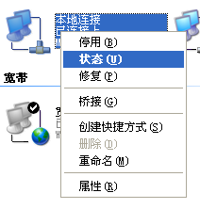
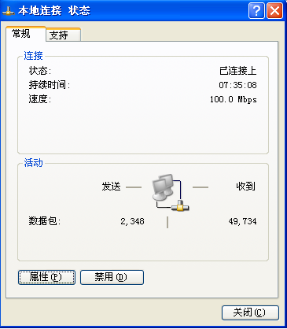
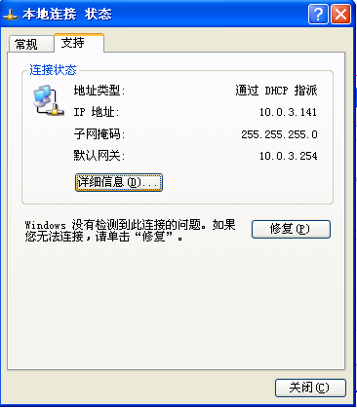
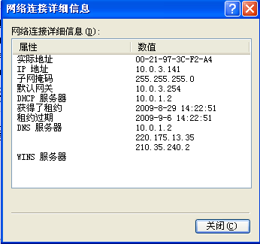
常见网络命令的使用
那如何查看MAC地址呢？
方法：
1、在“命令提示符”下输入：“ipconfig/all”，回车后出现对话框，其中的“Physical Address” 即是所查的MAC地址。
“开始”
“程序”
“附件”
“命令提示符”
或
“开始”
2、
“运行”（cmd）

Slide 3
常见网络命令的使用
捆绑方式：
在命令提示符下输入命令：
Arp –s 10.88.56.72 00-10-5C-AD-72-E3
Arp命令格式：
Arp –s [IP地址] [物理地址]
Arp –d [IP地址] [物理地址]
参数说明：
-s：将相应的IP地址与物理地址的捆绑
-d：删除相应的IP地址与物理地址的捆绑
注意：
ARP命令仅对静态IP地址有用，如果采用Modem拨号上网或是动态IP地址就不起作用。

Slide 4
常见网络命令的使用
2、ipconfig
功能
Ipconfig工具在网络测试中非常有用，能测试网络中的多项配置参数，如可以快速测得该主机的主机名称、动(静)态IP地址、子网掩码、网卡的物理地址，以及默认网关的IP地址、DNS和DHCP服务器的IP地址、租约起始和终止时间等，这些信息一般用来检验人工配置的TCP/IP设置是否正确。在使用Ping进行连通性测试之前，先用Ipconfig测试网络的配置参数。

Slide 5
常见网络命令的使用
命令格式
(1)不带参数选项：ipconfig
显示信息：IP地址、子网掩码和默认网关值
(2)带all选项：ipconfig/all
可以显示：TCP/IP信息、本地网卡的物理地址(MAC)以及主机名等。

Slide 6
常见网络命令的使用
如果IP地址是从DHCP(dynamic host configuration protocol,动态主机配置协议,类似于拨号上网的动态IP分配)服务器租用的，则
Ipconfig/release 向dhcp服务器归还ip地址。
Ipconfig/renew 本地计算机便设法与dhcp服务器取得联系，并租用一个ip地址。
适用于自动获得IP地址的客户机
用于释放/重新从DHCP服务器中获得 的IP地址

Slide 7
常见网络命令的使用
3、ping
功能
～是个使用频率极高的实用程序，通过发送数据包，检测两台计算机之间的网络是否连通、网卡配置是否正确、IP地址是否可用等。
命令格式
Ping [-t] [-a] […] destination-list/<计算机名>
参数说明
-t 使当前主机不断向目的主机发送数据，直到Ctrl+C中断该命令。
-a 反向解析计算机名,即通过目标主机的IP地址将它的计算机名解析出来。

Slide 8
常见网络命令的使用
-n count 缺省情况下，ping发送四个ICMP包到远程主机，可以使用-n参数指定被发送的包的数目。
-l length 使用-l参数指定ping传送到远程主机的ICMP包的长度。缺省情况下，ping发送长度为64bytes的包，但是可指定最大字节数为8192bytes。
-f 使ping命令在每个包中都包含一个Do Not Fragment（不分段）的标志，它禁止包(packet)经过的网关把packet分段。
-r count 记录发出的packet和返回的packet的路由，必须使用count的值指定1到9个主机。
destination-list 指定ping的主机。

Slide 9
常见网络命令的使用
下面给出一些典型的测试及对应的可能故障。
(1)Ping 127.0.0.1
这个命令被送到本地计算机的ip软件，该命令永不退出该计算机。如果没有做到这一点，就表示tcp/ip的安装或运行存在某些基本的问题。
验证网卡是否可以正常加载并运行TCP/IP
(2)Ping <本机IP>
正常的本地计算机始终都应该对该ping命令做出应答。如果没有应答，则表示本地计算机配置或安装存在问题。此时，可先可断开网络电缆，然后重新发送该命令，如果有了应答，则表示另一台计算机可能配置了相同的IP地址，重新分配IP地址，问题就能解决。
验证本机的IP地址是否与其他计算机的IP地址发生冲突

Slide 10
常见网络命令的使用
(3)Ping <局域网内其他IP>
这个命令离开本地计算机，经过网卡及网络电缆到达其他计算机，再返回。如果收到回送应答，表明本地网络中的网卡和载体运行正确。如果没有收到回送应答，可能有如下问题：
子网掩码不正确 应重新配置。
网卡配置错误 应查看网卡指示灯有无闪烁，检查网卡设置和驱动程序。
网络连接有问题 应检查网线的连通性和集线器、交换机的连接。
检查网络连通性的好坏

Slide 11
常见网络命令的使用
(4)Ping <网关IP>
这个命令如果应答正确，则表示局域网中网关路由器正在运行并能够做出应答。否则，问题在本地计算机，需再检查本地计算机的网卡设置、IP地址分配、网卡驱动程序是否正确等。
验证默认网关是否已经打开并正确运行
(5)Ping <一个远程域名>
如果不通，则表示DNS服务器的IP地址配置不正确或DNS服务器有故障，需要重新设置DNS。

Slide 12
常见网络命令的使用
4、netstat
功能
该命令是一个监控TCP/IP网络的实用工具，它可以显示实际的网络连接以及每一个网络接口设备的状态信息。
命令格式
Netstat [-a] [-e] [-n] [-s] [-r]
参数说明
-a 显示主机所有连接和监听的端口号。
-e 显示以太网统计信息。
-n 以数据表格形式显示地址和端口信息。
-s 显示各协议的使用状态。
-r 显示路由信息。

Slide 13
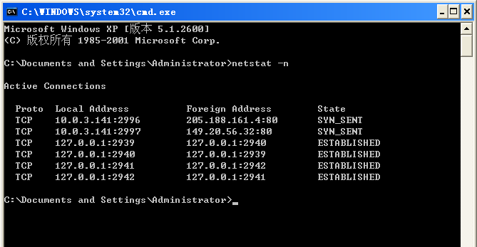
常见网络命令的使用
提示：
如果想获取所连接的主机IP地址，可使用-n参数的netstat命令。如下图

Slide 14
常见网络命令的使用
连接的状态
LISTENING: 这个端口处于监听状态,还未与其他的计算机建立连接
ESTABLISHED:是一个确定的,活动的连接,表明本机和某台主机已建立的一个连接

Slide 15
常见网络命令的使用
4. route
用来显示、人工添加和修改路由表项目的。
命令格式
Route print 本命令用于显示路由表的当前项目，由于用ip地址配置了网卡，因此所有的这些项目都是自动添加的。
Route add 使用本命令可以将路由项目添加给路由表。
例如，
如果要设定一个到目的网络209.98.32.33的路由，期间要经过5个路由器网段，首先要经过本地网络上的一个路由器ip为202.96.123.5，子网掩码为255.255.255.224，那么应该输入以下命令：
Route add 209.98.32.33 mask 255.255.255.224 202.96.123.5 metric 5

Slide 16
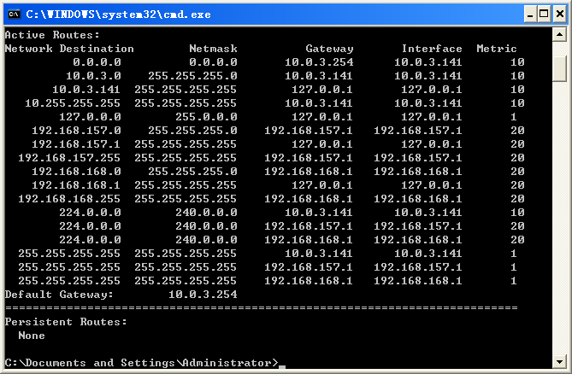
常见网络命令的使用
Route delete 使用本命令可以从路由表中删除路由。
例如：
Route delete 209.98.32.33

Slide 17
常见网络命令的使用
destination 目的网段
mask 子网掩码
interface 到达该目的地的本路由器的出口ip
Gateway：网关IP，通常情况下，interface和gateway是同一网段的
Metric：跳数，该条路由记录的质量，一般情况下，如果有多条到达相同目的地的路由记录，路由器会采用metric值小的那条路由

Slide 18
常见网络命令的使用
备份和还原网络配置
当一台笔记本在不同网络间移动的时候，需要不断的调换IP地址和其他TCP/IP设置
当TCP/IP设置被修改得很乱,管理员要改回原来的配置比较麻烦或管理员也忘记了原来的正确的TCP/IP配置
导出TCP/IP配置
netsh -c interface ip dump >c:\interface.txt
导入TCP/IP配置
netsh -f c:\interface.txt

Slide 19
常见网络命令的使用
三、实验步骤
1、用Ipconfig命令测试网络的TCP/IP配置参数
单击“开始” →“运行” →“CMD” →“确定”，进入“命令提示符”窗口。在命令提示符“>”后面，输入命令“Ipconfig/all”，回车，从测试结果中查看并记录本机的IP地址及主机名等。注意，在“IP配置”窗口中，显示网络TCP/IP配置的各个参数的意义如下：
Host Name (主机名)
DNS Servers (DNS服务器的IP地址)
Node Type (结点类型)
Ethernet adapter (以太适配器)

Slide 20
常见网络命令的使用
Description (适配器描述)
Physical Address (物理地址—网卡号)
DHCP Enabled (动态地址配置协议激活)
IP address (IP地址)
Subnet Mask (子网掩码)
Default Gateway (默认网关地址)
Primary WINS Servers (主机名称服务器)
Lease Obtained (租约起始时间)
Lease Expires (租约终止时间)

Slide 21
常见网络命令的使用
2、用Ping命令测试
(1)用Ping命令测试本机TCP/IP配置状况。
在命令提示符下，输入命令“Ping 127.0.0.1”，回车。根据测试返回的画面，判断TCP/IP配置是否正确。
(2)用Ping命令测试网卡的安装配置状况。
在命令提示符下，输入命令“Ping 网卡IP地址”，回车。根据测试返回的画面，判断网卡安装配置正确与否。
提示
若不正确，可能是IP地址有冲突，可断开网线插头，再试。再试结果仍不正确，说明网卡安装配置确有问题。

Slide 22
常见网络命令的使用
(3)用Ping命令测试局域网的连通性。
在命令提示符下，输入命令“Ping 局域网某客户机的主机名或IP地址”，回车。根据测试返回的画面，判断本机与某客户机是否连通。
(4)用Ping命令测试远程网络的连接速度。
在本局域网已连接外网的情况下，选择要测试的网站的网址。在命令提示符下，输入命令“Ping www.sohu.com”，回车。如果能连通，再根据往返时间长短，可粗略判断与某网站的连接速度。
提示
在本机安装有防火墙软件或对方网站屏蔽Ping命令的情况下，测试结果可能不正确。

